Slide 1
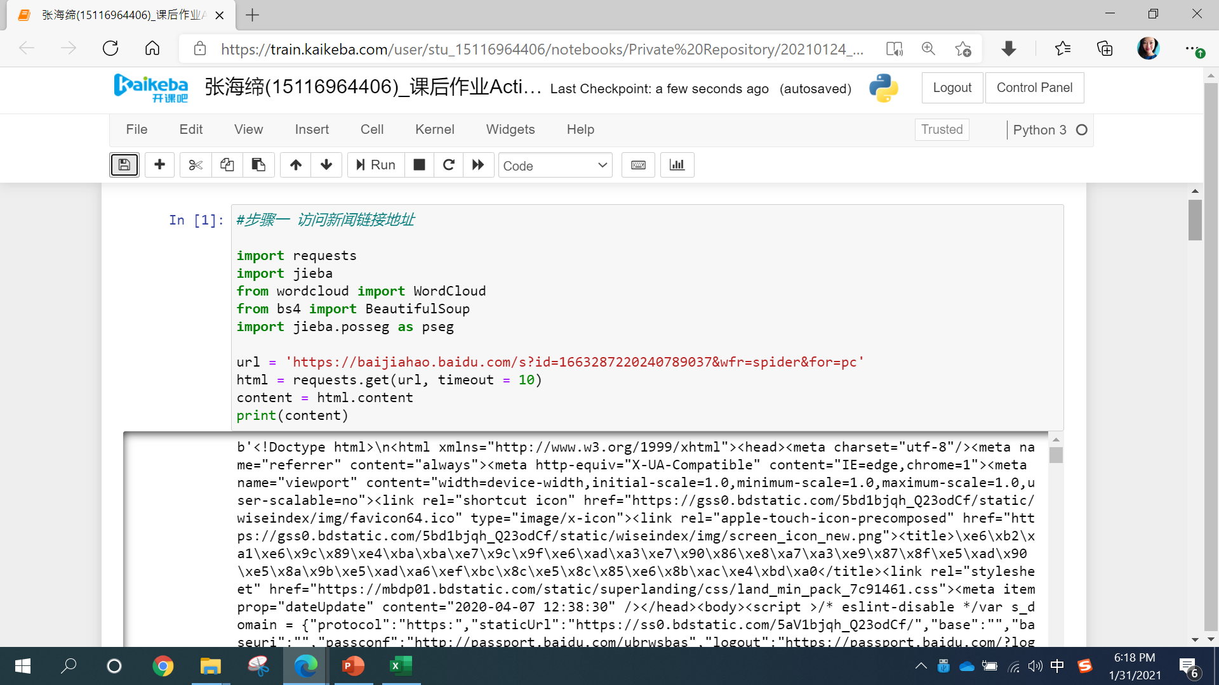
新闻原文链接：没有人真正理解量子力学，包括你 (baidu.com)
步骤一
1.代码语句
2.数据结果

Slide 2
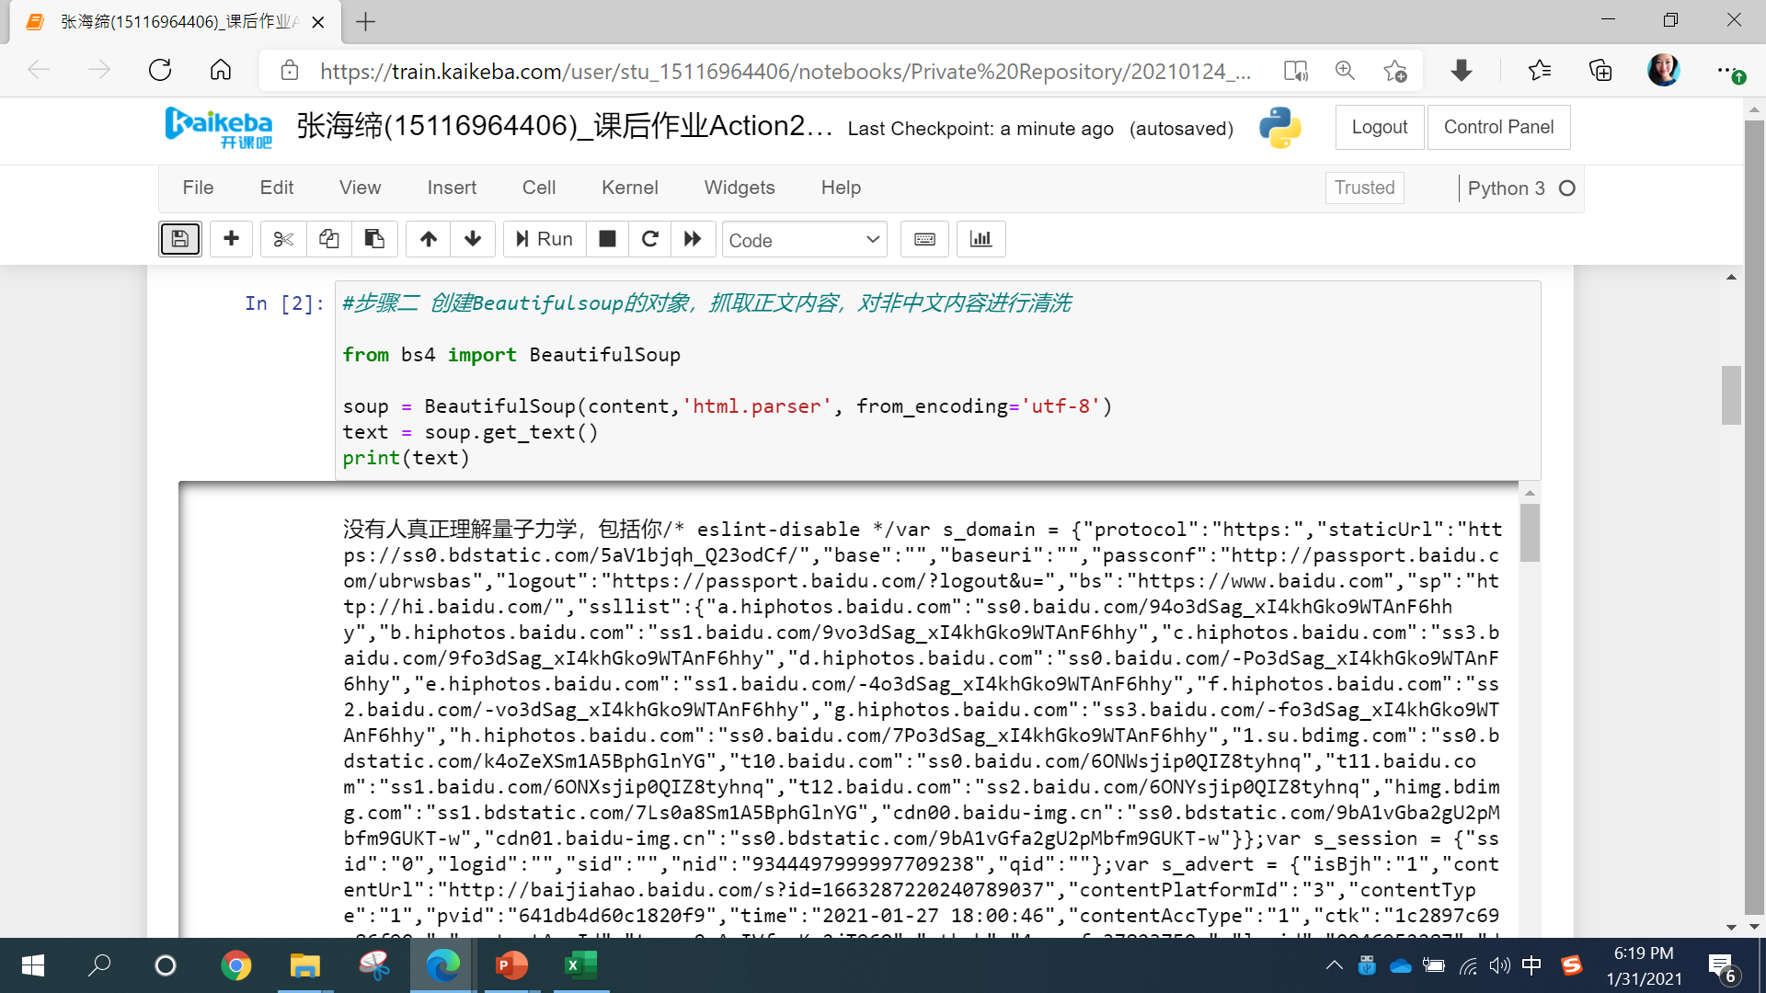
步骤二
1.代码语句
2.数据结果

Slide 3
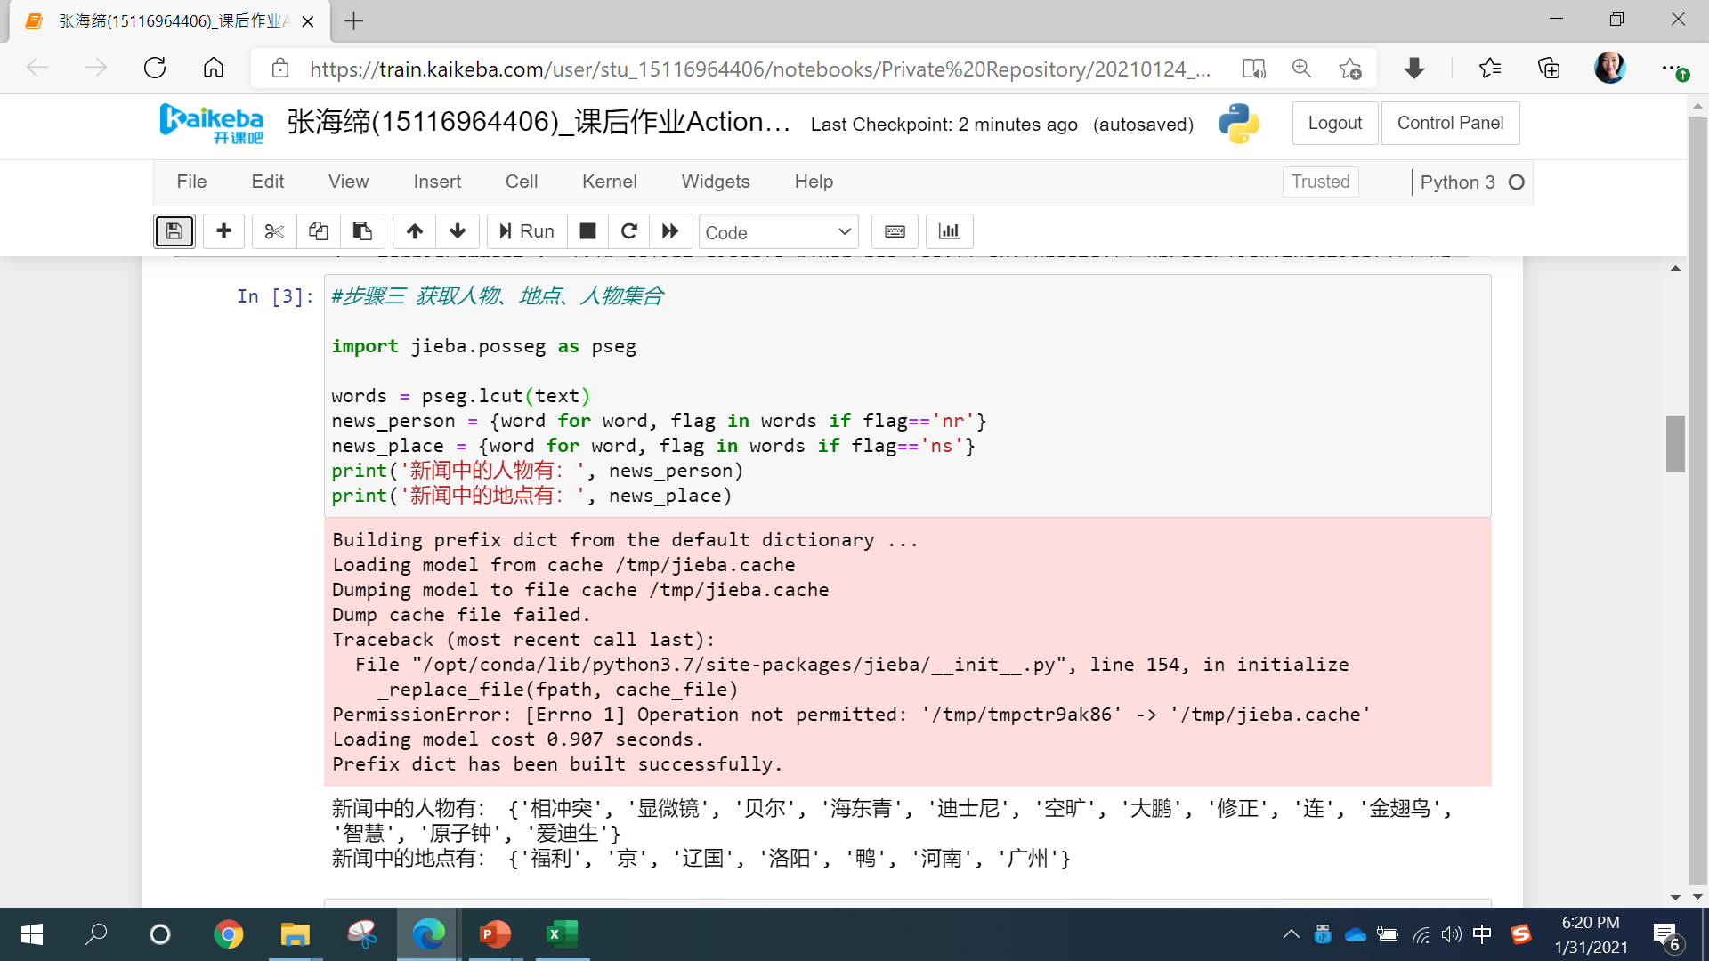
步骤三
1.代码语句
2.数据结果

Slide 4
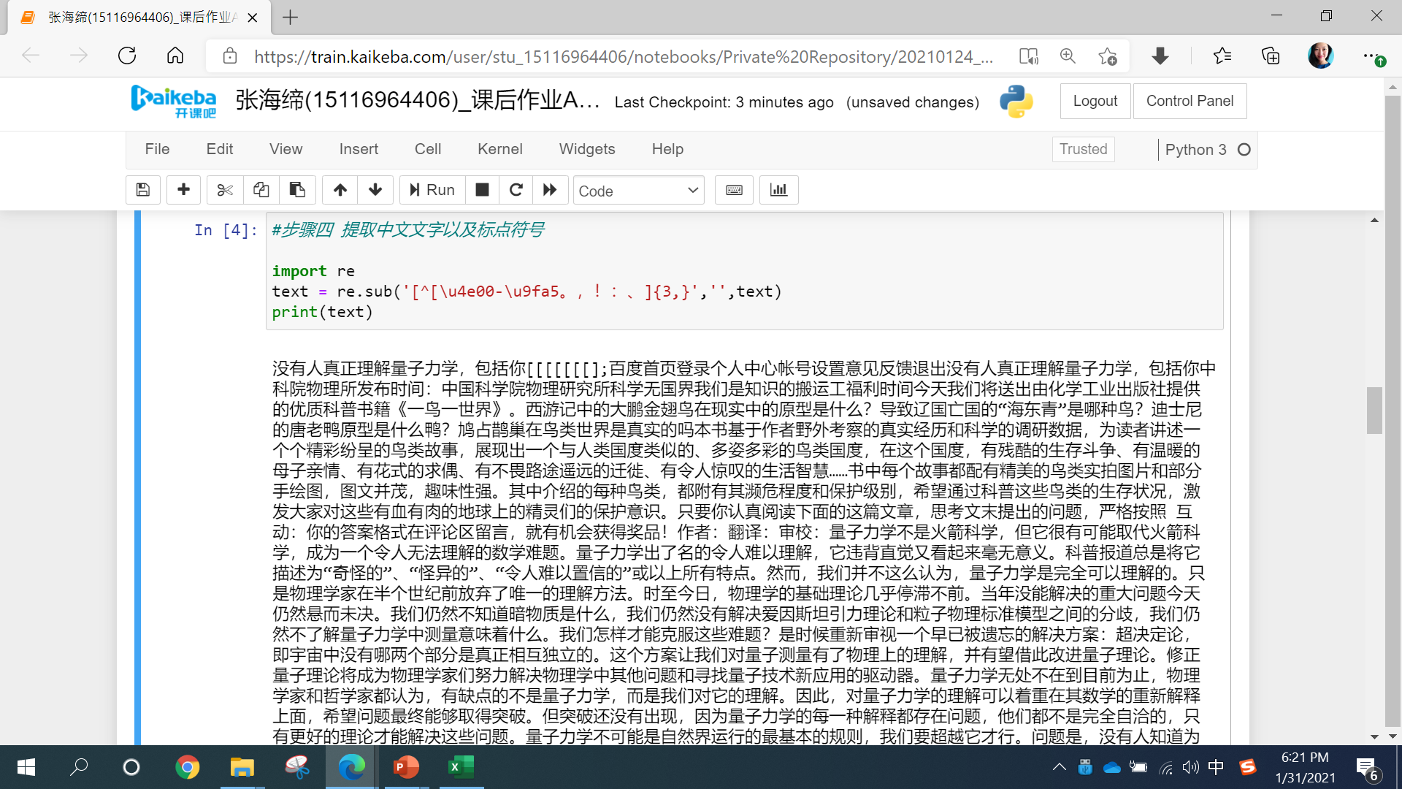
步骤四
1.代码语句
2.数据结果

Slide 5
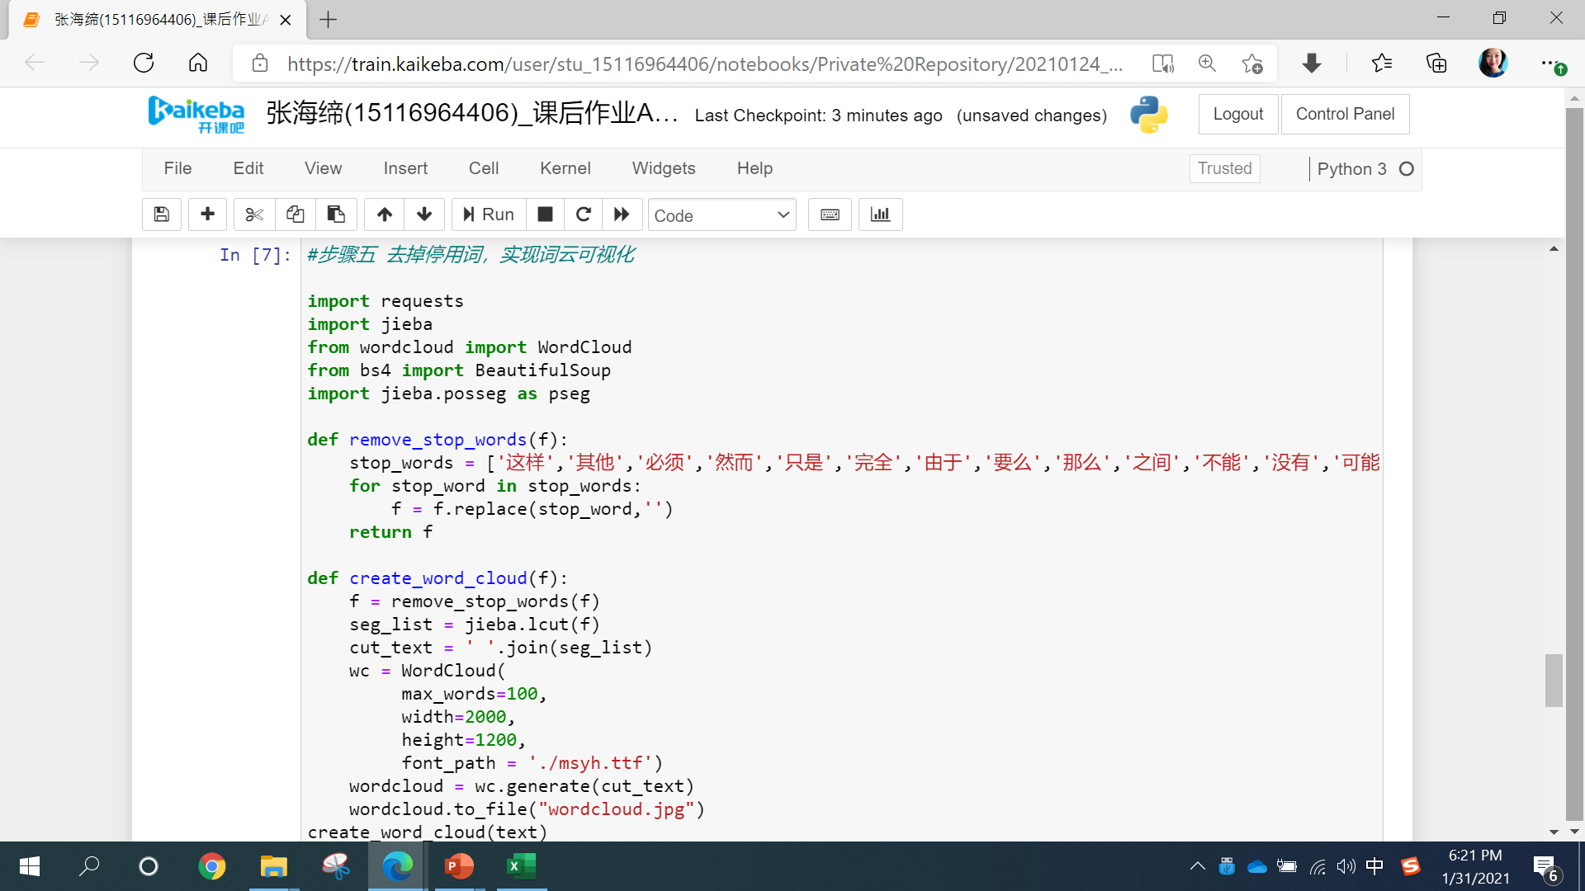
步骤五
1.代码语句

Slide 6
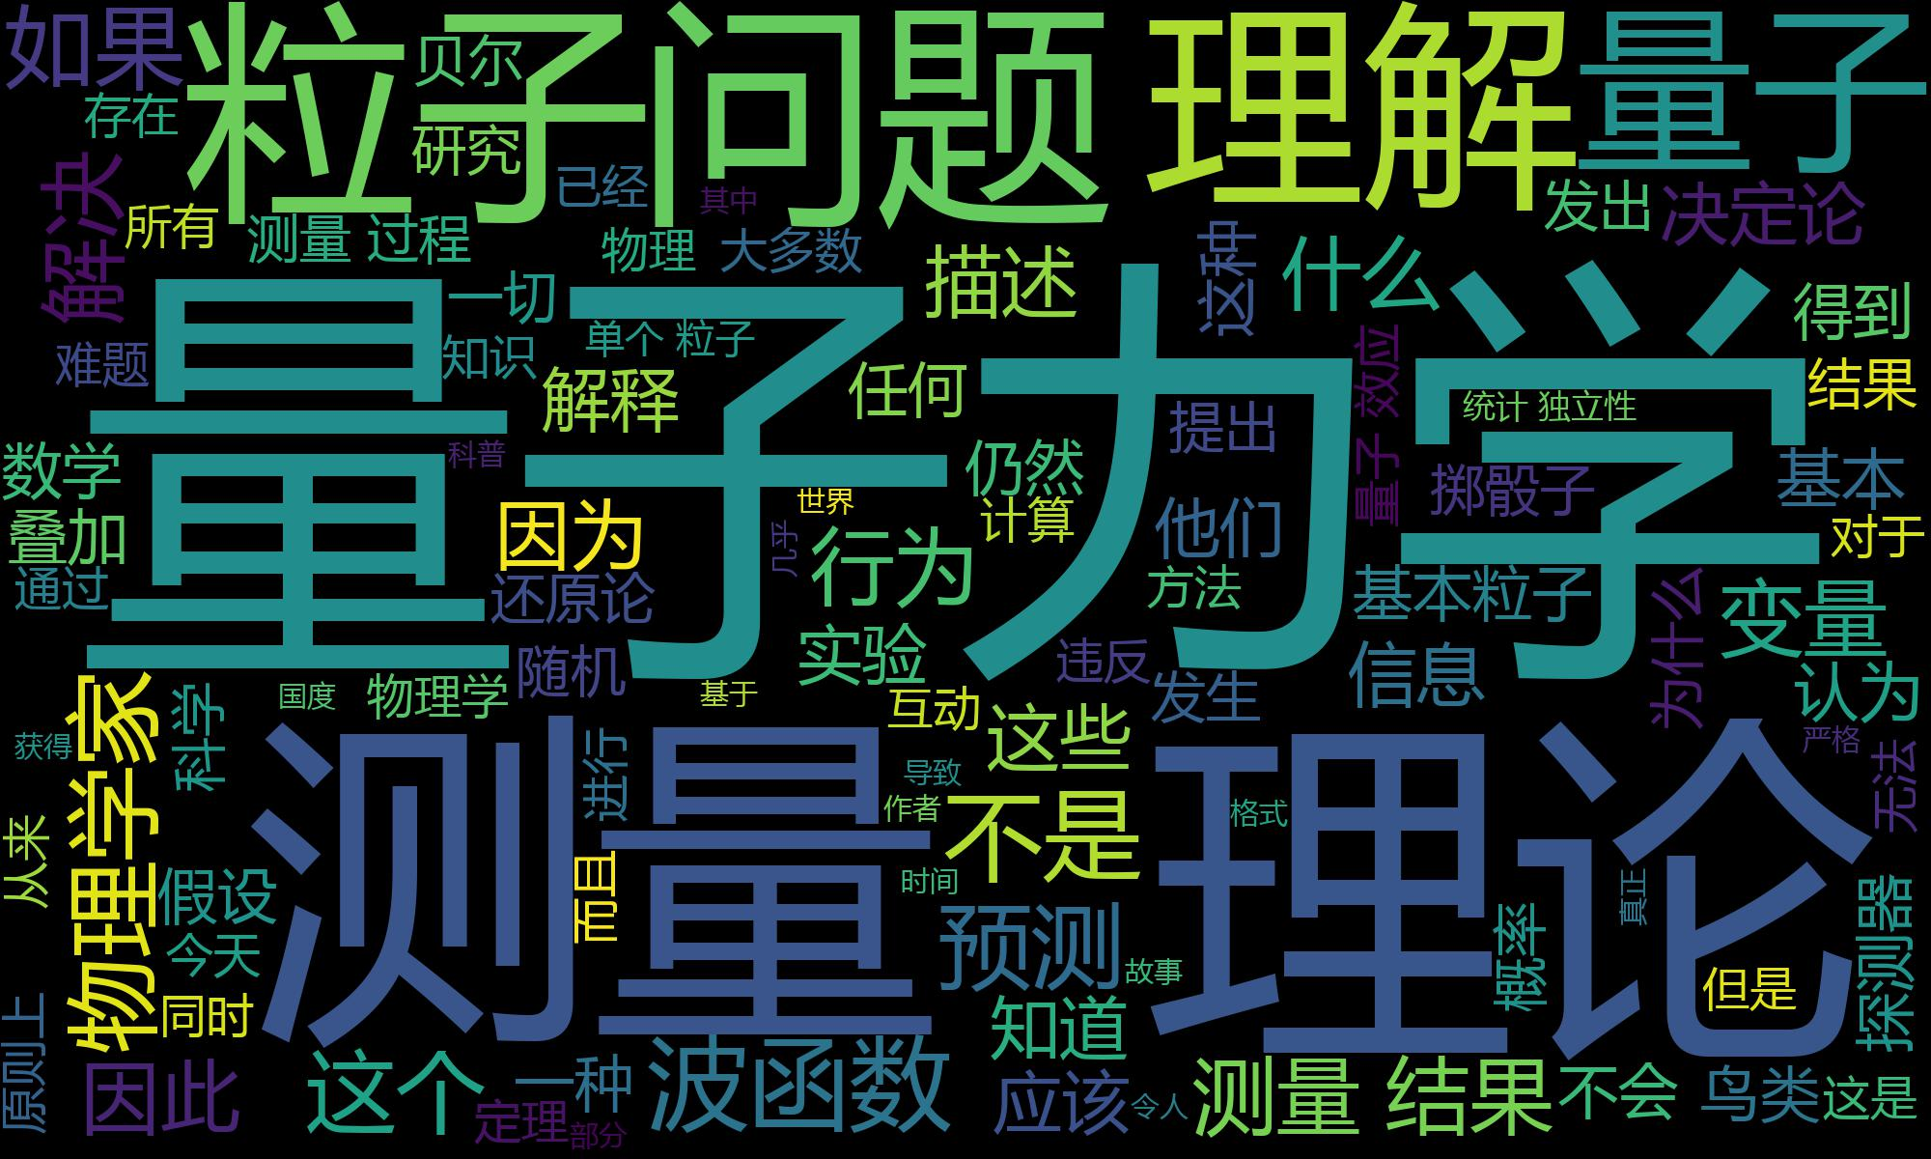
步骤五
1.词云可视化结果

Slide 7
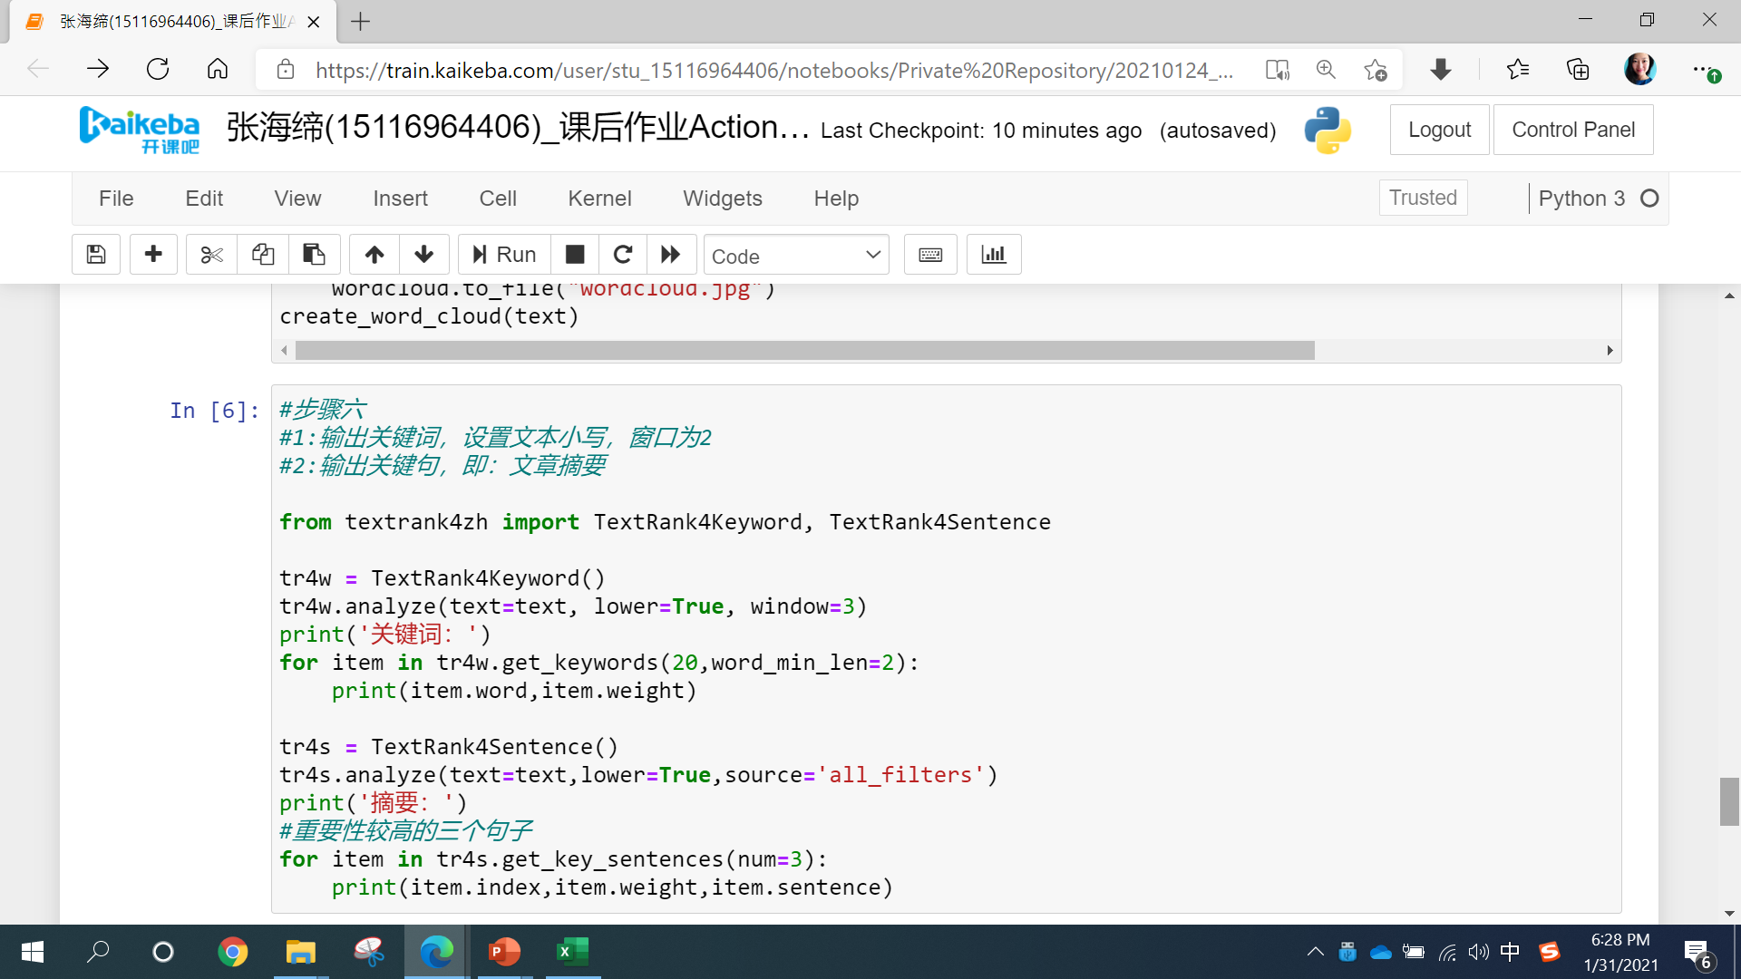
步骤五
1.代码语句

Slide 8
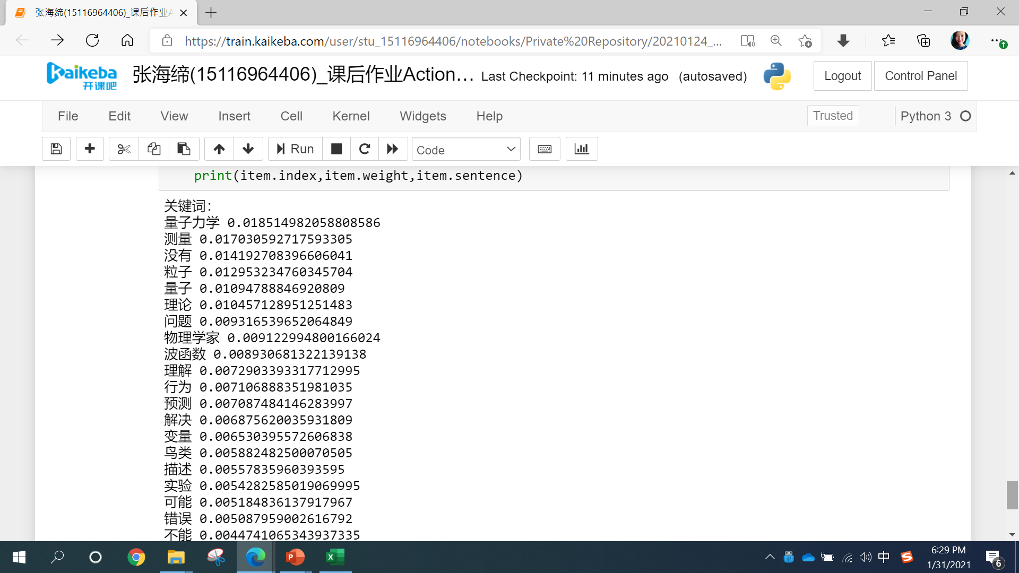
步骤五
1.关键词提取结果

Slide 9
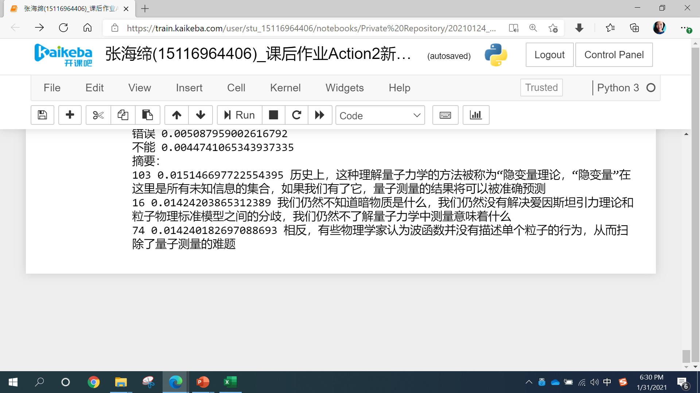
步骤五
1.关键句，即摘要提取结果

